Slide 1
MODEL Kepemimpinan Rasullulah Muhammad SAW
Oleh : Drs. H.Mulya Hudori, M.Pd
Kabag Tata Usaha
Kanwil Kementerian Agama Provinsi Bengkulu

Slide 2
Sabda Nabi Muhammad SAW:
“Pemimpin suatu kelompok adalah pelayan kelompok tersebut.” Oleh sebab itu, pemimpin hendaklah ia melayani dan bukan dilayani, serta menolong orang lain untuk maju.

Slide 3
Dalam Islam seorang pemimpin yang baik adalah pemimpin yang memiliki sekurang-kurangnya 4 (empat) sifat dalam menjalankan kepemimpinannya, yakni :
(1) Siddiq (jujur) sehingga ia dapat dipercaya;
(2) Tabligh (penyampai) atau kemampuan
berkomunikasi dan bernegosiasi;
(3) Amanah (bertanggung jawab) dalam menjalankan
tugasnya;
(4) Fathanah (cerdas) dalam membuat perencanaan,
visi, misi, strategi dan mengimplementasikannya.

Slide 4
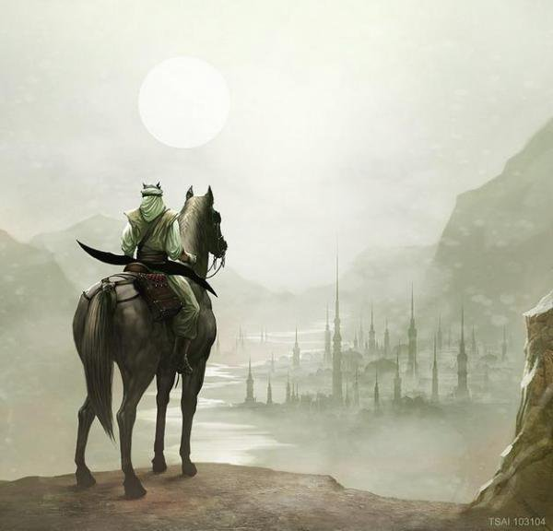
Bagaimana Model Kepemimpinan Rasulullah SAW ??

Slide 5
لَقَدْ كَانَ لَكُمْ فِي رَسُولِ اللَّهِ أُسْوَةٌ حَسَنَةٌ لِمَنْ كَانَ يَرْجُو اللَّهَ وَالْيَوْمَ الآخِرَ وَذَكَرَ اللَّهَ كَثِيرًا
“ Sesunggunya pada diri Rasulullah saw. terdapat contoh tauladan bagi mereka yang menggantungkan harapannya kepada Allah dan Hari Akhirat serta banyak berzikir kepada Allah."

Slide 6
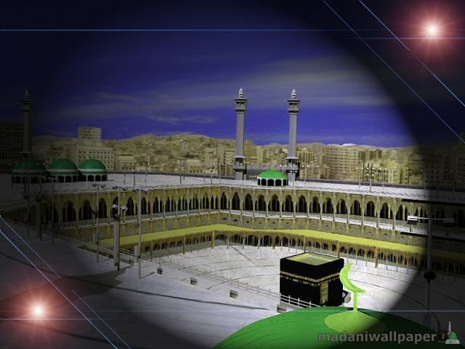
Pertama , kualitas moral-personal yang prima, yang dapat disederhanakan menjadi empat sebagai sifat wajib bagi Rasul, yakni: siddiq, amanah, tabligh, dan fahtanah: jujur, dapat dipercaya, menyampaikan apa adanya, dan cerdas. Keempat sifat ini membentuk dasar keyakinan umat Islam tentang kepribadian Rasul saw.

Slide 7
Kedua , Integritas. Integritas juga menjadi bagian penting dari kepribadian Rasul Saw. yang telah membuatnya berhasil dalam mencapai tujuan risalahnya. Integritas personalnya sedemikian kuat sehingga tak ada yang bisa mengalihkannya dari apapun yang menjadi tujuannya.

Slide 8
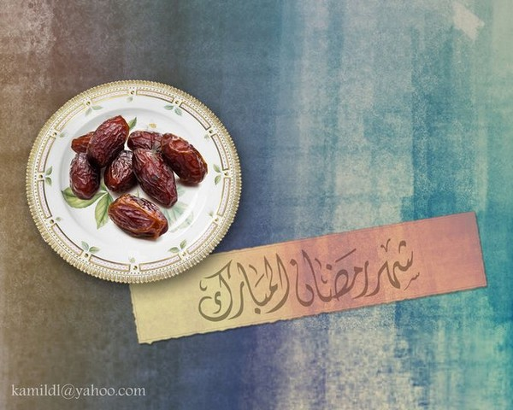
Ketiga, kesamaan di depan hukum. Prinsip kesetaraan di depan hukum merupakan salah satu dasar terpenting

Slide 9
Keempat , Penerapan pola hubungan egaliter dan akrab. Salah satu fakta menarik tentang nilai-nilai manajerial kepemimpinan Rasul saw. adalah penggunaan konsep sahabat (bukan murid, staff, pembantu, anak buah, anggota, rakyat, atau hamba) untuk menggambarkan pola hubungan antara beliau sebagai pemimpin dengan orang-orang yang berada di bawah kepemimpinannya. Sahabat dengan jelas mengandung makna kedekatan dan keakraban serta kesetaraan.

Slide 10
Kelima , Kecakapan membaca kondisi dan merancang strategi. Keberhasilan Muhammad saw. sebagai seorang pemimpin tak lepas dari kecakapannya membaca situasi dan kondisi yang dihadapinya, serta merancang strategi yang sesuai untuk diterapkan. Model dakwah rahasia yang diterapkan selama periode Makkah kemudian dirubah menjadi model terbuka setelah di Madinah, mengikuti keadaan lapangan. Keberhasilan Rasul saw. dan para sahabatnya dalam perang Badr jelas-jelas berkaitan dengan penerapan sebuah strategi yang jitu.

Slide 11
Keenam , tidak mengambil kesempatan dari kedudukan. Rasul Saw. wafat tanpa meninggalkan warisan material. Sebuah riwayat malah menyatakan bahwa beliau berdoa untuk mati dan berbangkit di akhirat bersama dengan orang-orang miskin. Jabatan sebagai pemimpin bukanlah sebuah mesin untuk memperkaya diri. Sikap inilah yang membuat para sahabat rela memberikan semuanya untuk perjuangan tanpa perduli dengan kekayaannya, sebab mereka tidak pernah melihat Rasul saw. mencoba memperkaya diri.

Slide 12
Ketujuh, visioner futuristic. Sejumlah hadits menunjukkan bahwa Rasul SAW. adalah seorang pemimpin yang visioner, berfikir demi masa depan (sustainable). Meski tidak mungkin merumuskan alur argumentasi yang digunakan olehnya, tetapi banyak hadits Rasul saw. yang dimulai dengan kata "akan datang suatu masa", lalu diikuti sebuah deskripsi berkenaan dengan persoalan tertentu. Kini, setelah sekian abad berlalu, banyak dari deskripsi hadits tersebut yang telah mulai terlihat dalam realitas nyata.

Slide 13
Kedelapan, menjadi prototipe bagi seluruh prinsip dan ajarannya. Pribadi Rasul Saw. benar-benar mengandung cita-cita dan sekaligus proses panjang upaya pencapaian cita-cita tersebut. Beliau adalah personifikasi dari misinya. Terkadang kita lupa bahwa kegagalan sangat mudah terjadi manakala kehidupan seorang pemimpin tidak mencerminkan cita-cita yang diikrarkannya. Sebagaimana sudah disebut di atas, Rasul saw. selalu menjadi contoh bagi apa pun yang ia anjurkan kepada orang-orang di sekitarnya.

Slide 14
Kesimpulan
“ Perubahan struktural tak akan pernah terjadi tanpa didahului perubahan kultural, dan perubahan kultural tak akan pernah terjadi tanpa perubahan inidividual," sehingga dapat dikatakan perubahan individual itu adalah induk dari segalanya.

Slide 15
Demikian
&
Terimakasih

